Slide 1
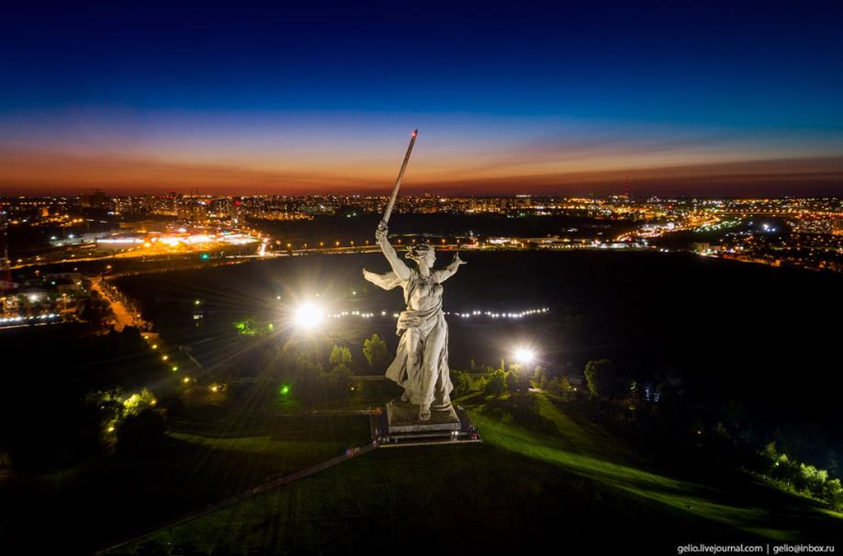
Сталинградская битва

Slide 2
Сталинградская битва - одна из крупнейших битв Второй Мировой войны. Она продолжалась 200 дней. В Сталинградской битве было убито русских и немцев около 1,5 млн. солдат и офицеров, 2тыс. танков ,10 тыс. минометов, около 3 тыс. самолетов.

Slide 3
Посмотрите на карту. Город Сталинград находится там, где нарисован красный круг. Слева – Финский залив, справа – Ладожское озеро. А сверху и снизу город окружен черными крестами. Что это значит? Почему они появились на карте? Ломаный чёрный крест- это фашистский знак. И называется он «свастика». На всех знаменах, технике фашистов была изображена свастика. За границей свастики земля нарисована коричневой. Это значит, что ее захватили фашисты. А где стояли наши войска, Красная Армия, нарисованы звезды. Это так близко подошли враги к городу, что могли обстреливать из пушек все улицы. Посмотрите, враги не просто подошли близко к городу. Фашистам удалось окружить его. А из окруженного города нельзя выехать ни на поезде, ни на машине. И приехать никто не может в окруженный город. Все пути к нему на суше захвачены фашистами. А когда город окружен врагами, это и значит, что он в блокаде.

Slide 4
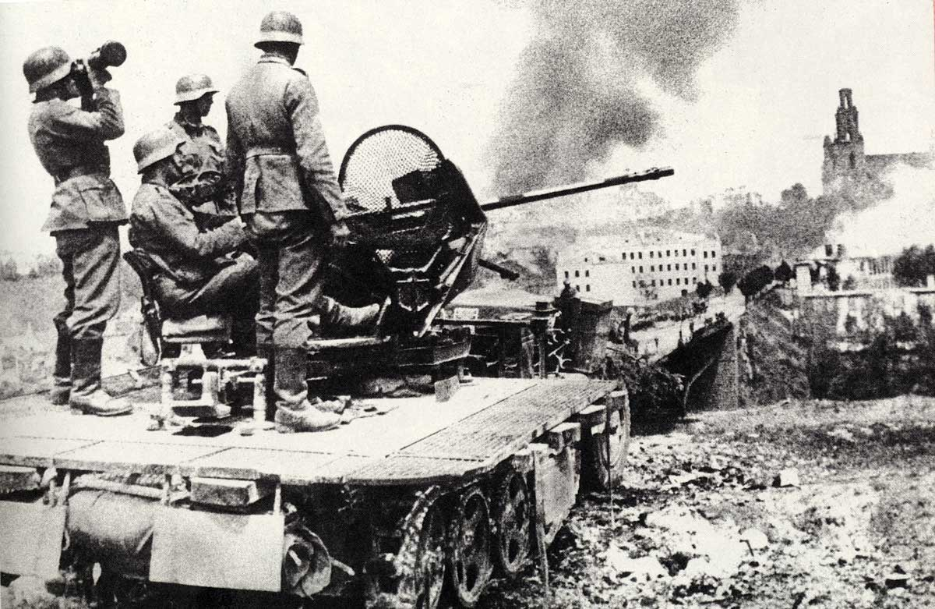
Днем и ночью немцы бомбили и обстреливали город. Немцы вели постоянные обстрелы, которые иногда длились 26 часов подряд.

Slide 5
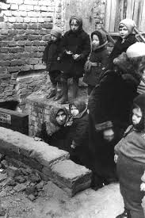
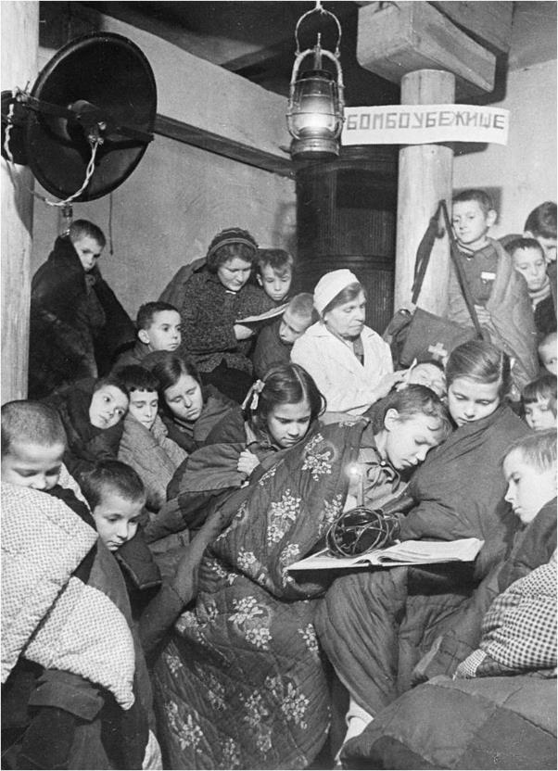
Было очень страшно. Когда начинались обстрелы жители прятались в бомбоубежищах.

Slide 6
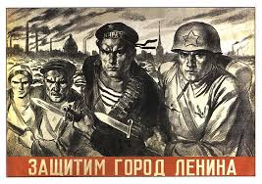
Все жители встали на защиту города. Выпустили плакат: «Защитим город Ленина». Немецкая армия не встречала сопротивления в других странах. Гитлер был уверен, что и этот город упадет к его ногам. Но он просчитался. Жители не допускали даже мысли о том, чтобы сдаться врагу. Все встали на защиту любимого города.

Slide 7
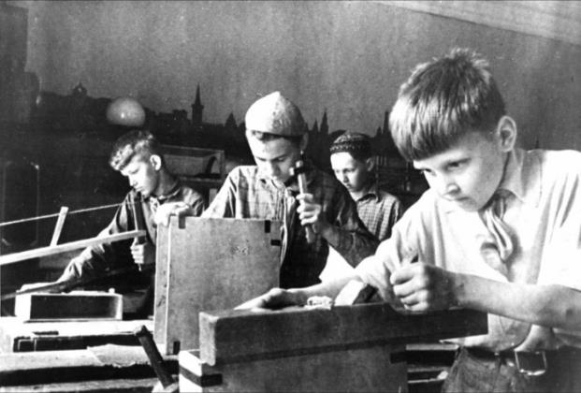
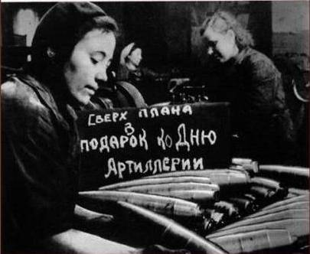
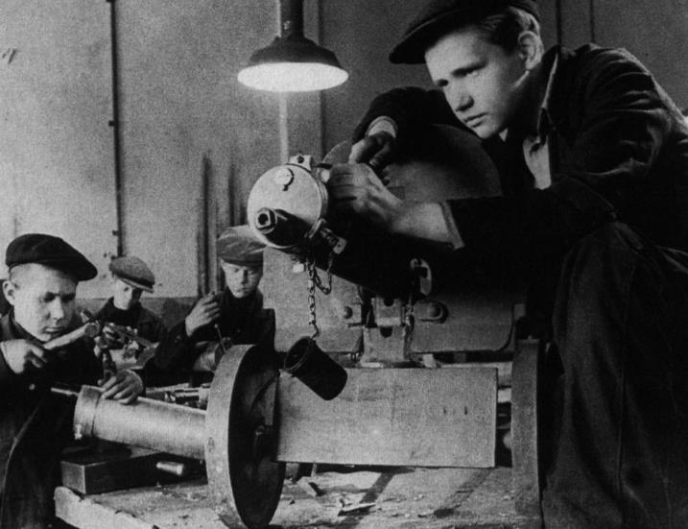
На заводы пришли женщины, подростки. Они учились работать на станках, потому что на фронте были нужны мины, пушки, пулеметы, гранаты, снаряды.

Slide 8
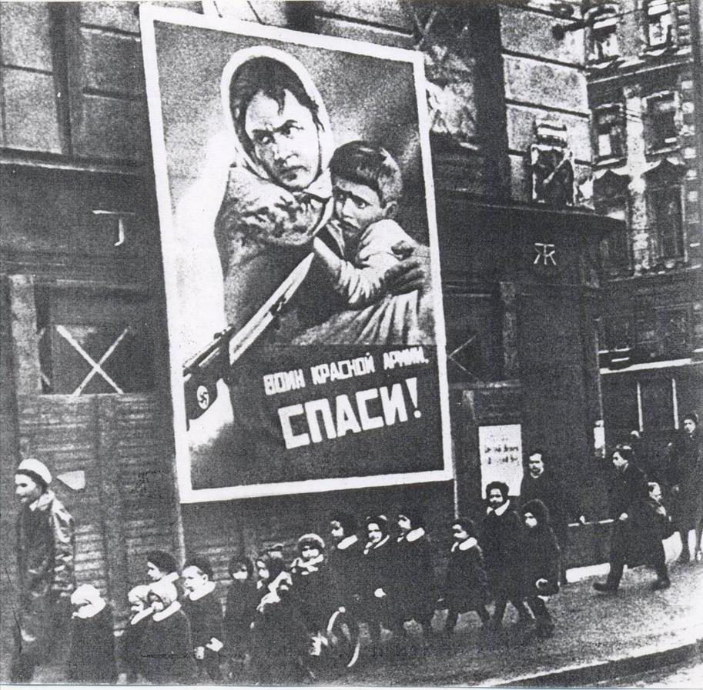
Маленькие дети жили в детских садиках. На стене дома плакат: «Воин Красной армии СПАСИ!»

Slide 9
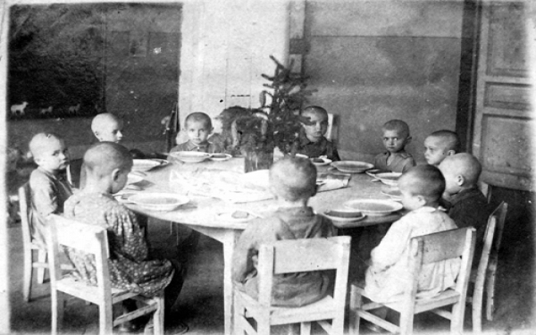
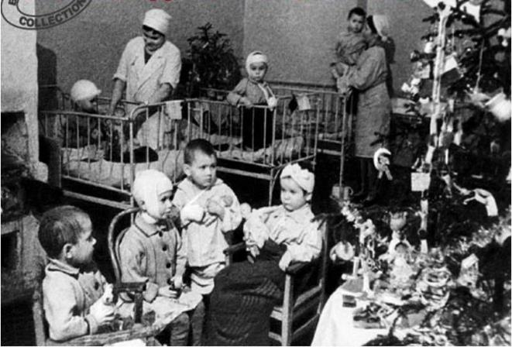
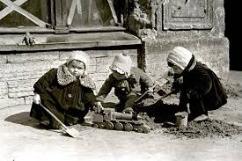
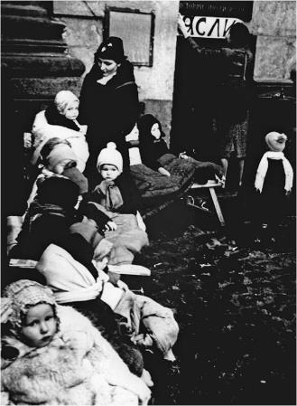
Так проходили дни: дети кушали, играли, спали, гуляли, если не было бомбежки…

Slide 10
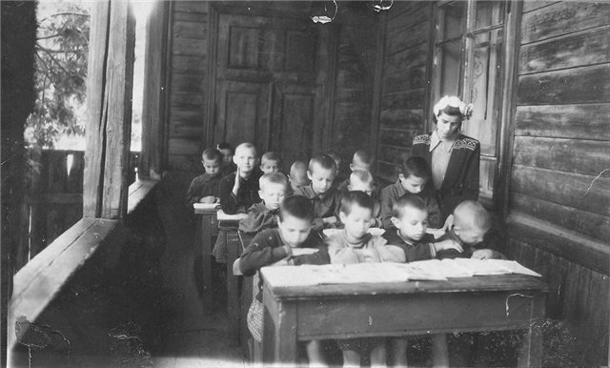
Дети постарше продолжали учиться, чтобы отвлечься от ужаса войны. Но, несмотря на трудности, город продолжал жить и бороться. Но в городе оставалось много людей, детей, а запасы продовольствия кончались. За кольцом блокады есть мука, мясо, масло. Но как доставить их в окруженный врагами город?

Slide 11
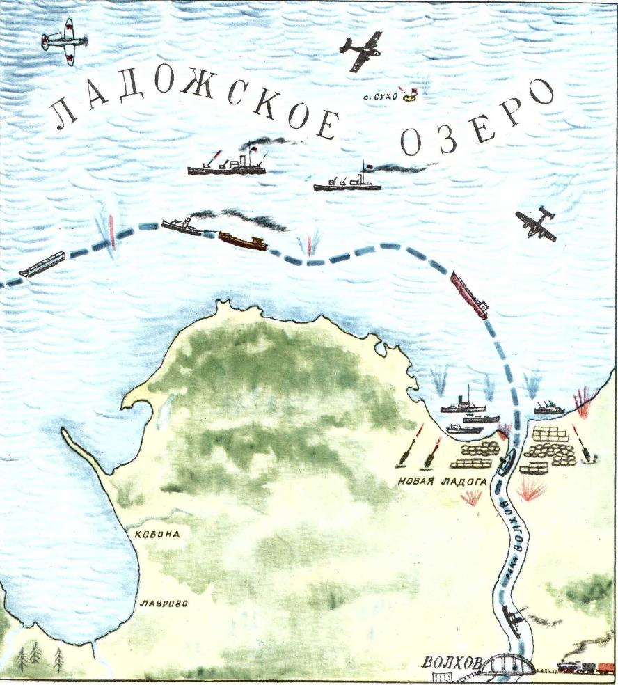
.
Только одна дорога связывала блокадный город с Большой землей, то есть с землей, где не было врагов. И шла эта дорога по воде. По реке Волхов на пароходах везли муку до Ладожского озера. А потом перегружали ее на большие баржи. Потому что пароходы не могут идти по бурному , как море Ладожскому озеру. Только большие баржи могли довезли драгоценный груз по озеру до берега. Целых 125 километров по воде! Опасен был такой длинный путь. Только храбрые моряки могли вести баржи. Почему? Вражеские самолеты постоянно летали над озером. Они бомбили суда, баржи. Наши моряки старались идти ночью, чтобы вражеские летчики не увидели барж

Slide 12
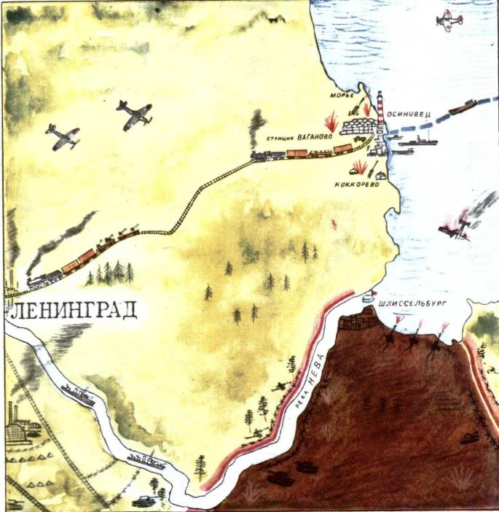
Когда баржи прибывали к берегу, солдаты перегружали муку в товарные вагоны и везли на поезде в город, на хлебозавод.

Slide 13
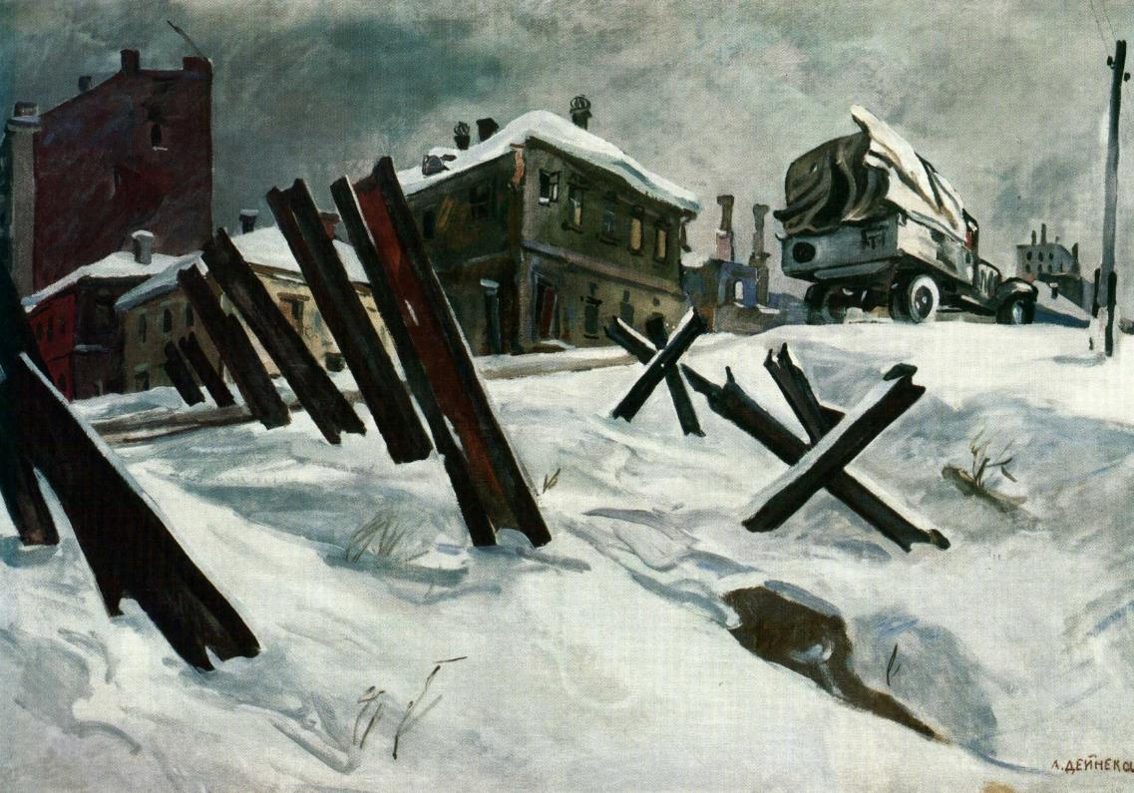
Кроме фашистов на осажденный город наступала зима – в тот год неожиданно суровая и морозная. На улице небывалый мороз. И в домах у горожан такой же мороз. Паровое отопление не действует, потому что нет угля, нет дров, чтобы топить печи. В городе нет электричества. В комнатах темно даже днем, потому что стекол в окнах нет. Они вылетели от бомбежек и обстрелов. Окна поэтому забивали фанерой, чтобы в комнате «не гулял» ветер.

Slide 14
В городе не было электричества.
Вот такие крохотные фитильки коптилок освещали комнаты жителей.

Slide 15
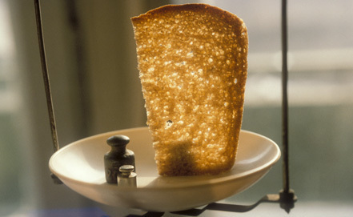
Вот такой кусочек хлеба по карточкам получали люди на целый день!

Slide 16
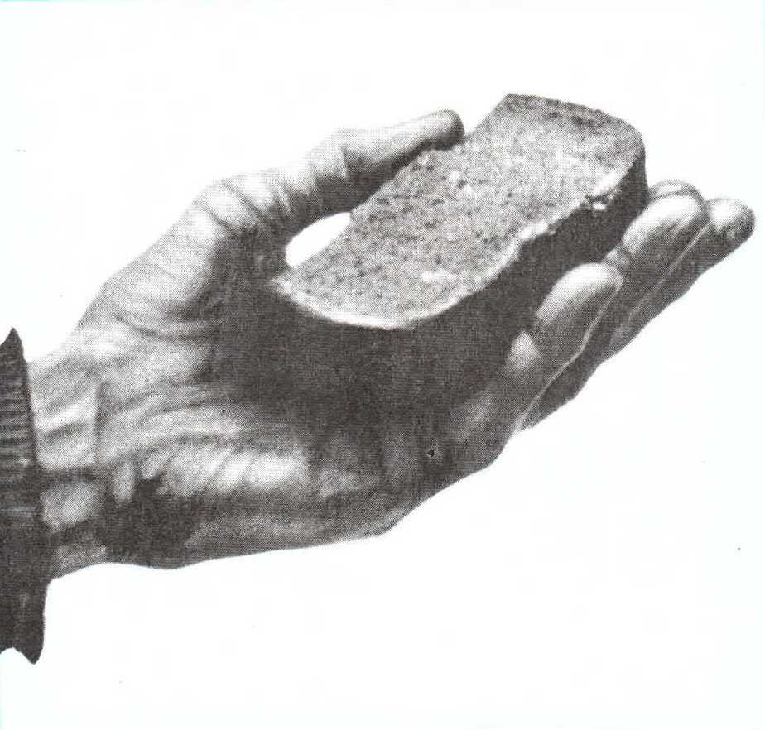
Работающие получали два таких кусочка…Конечно, этого не хватало. Постоянно хотелось есть, а ведь надо было идти на работу, выпускать снаряды для фронта.

Slide 17
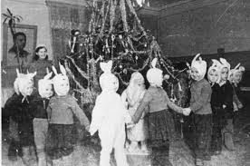
Но даже в это тяжелое время детям на Новый год дарили радость. Были устроены новогодние елки. И самым дорогим подарком были не игрушки, а малюсенький кусочек сахара!

Slide 18
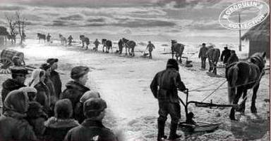
С наступлением зимы наши бойцы с нетерпением ждали морозов. Каждый день специальная разведывательная группа измеряла толщину льда, чтобы можно было по замершему озеру доставлять все необходимое в осажденный город.

Slide 19
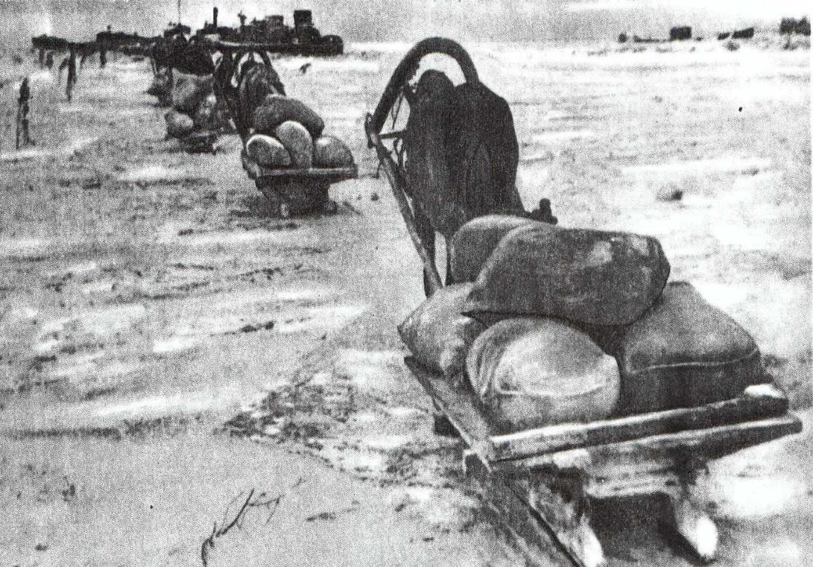
Когда лед немного окреп, в путь сначала отправились конные повозки. (Они легче, чем машины. А тяжелая машина могла провалиться под лед.) В город с незахваченной немцами, как ее называли, Большой Земли, везли мешки с зерном, продуктами.

Slide 20
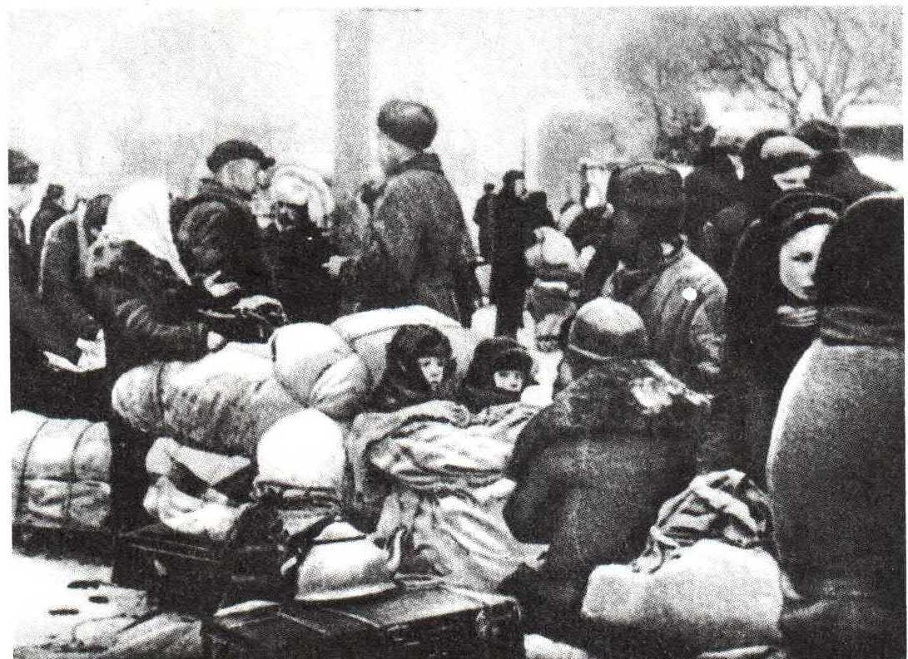
А из осажденного города вывозили совсем ослабевших людей – стариков, детей и женщин. Также вывозили культурные ценности, промышленное оборудование, все, что могло пострадать во время бомбежек и надо было непременно сохранить.

Slide 21
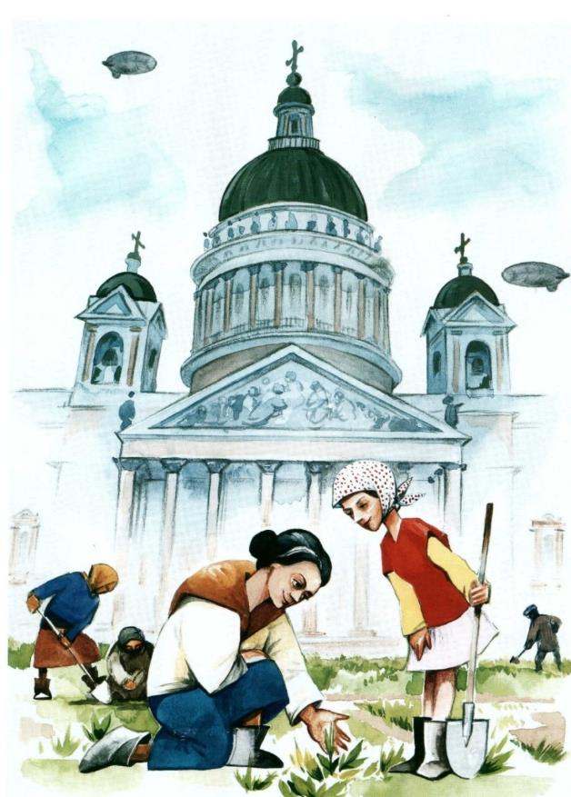
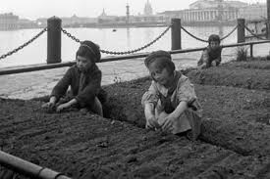
После долгой, очень долгой зимы в Ленинград пришла весна. Голодные люди съедали свежие зеленые листочки с деревьев, траву. Ленинградцы превращали свои чудесные городские парки и сады в огороды с неуклюжими грядками.

Slide 22
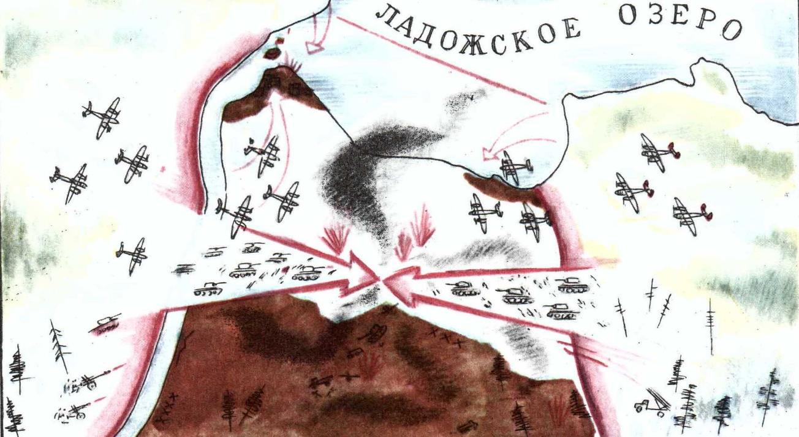
Семь дней и ночей шел кровопролитный бой. И, наконец, настал час, когда воины двух фронтов (Ленинградского и Волховского), прорвав блокаду, соединились. Весь мир слушал сообщение советского радио: «…После семидневных боев войска Волховского и Ленинградского фронтов соединились и тем самым прорвали блокаду Ленинграда…»

Slide 23
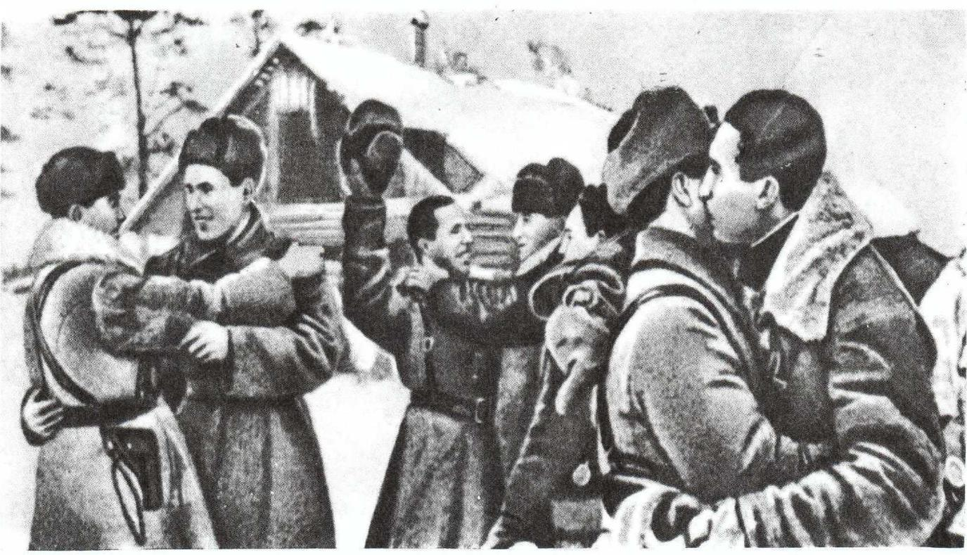
Блокада прорвана! Люди выходили на улицы, обнимали друг друга, плакали и смеялись, не могли поверить, что смогли дожить до этого прекрасного дня.

Slide 24
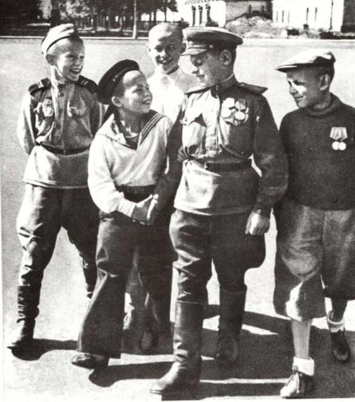
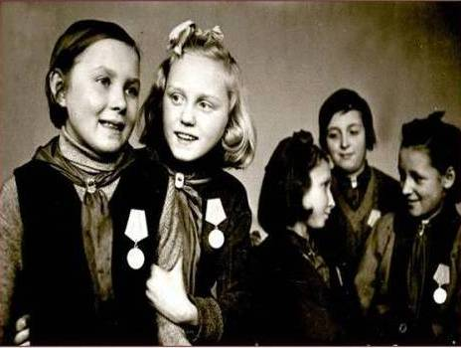
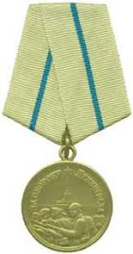
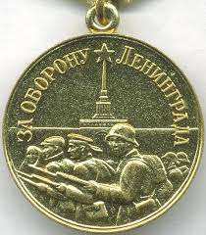
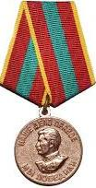
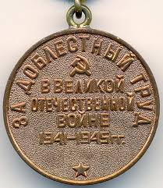
Защитники города – и взрослые и дети - были награждены орденами и медалями. Одни из них были на фронте с оружием в руках. За мужество, храбрость их наградили медалями «За оборону Ленинграда». Другие голодали и мерзли в блокадном городе, тушили вместе с бойцами зажигательные бомбы, работали на заводе – помогали делать снаряды и были награждены медалями « За доблестный труд в годы Великой Отечественной Войны».

Slide 25
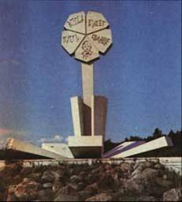
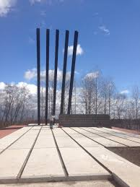
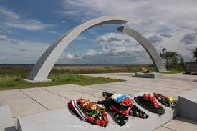
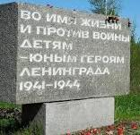
Мемориальный ансамбль «Дорога жизни»
А это бетонная площадка, над которой поднимаются две половины несомкнутой дуги. Это памятник солдатам, матросам, летчикам – всем тем, кто не дал врагу сомкнуть кольцо вокруг Ладожского озера, кто спас Ленинград от голодной смерти.
Вот монумент в память павших зенитчиков. Здесь стояла зенитная батарея, защищавшая Дорогу жизни. Много раз бомбили ее фашистские самолеты. Падали убитые герои – зенитчики, на их место становились другие герои, и батарея не умолкала. Грозен и меток был ее огонь, немало вражеских самолетов погибло от ее залпов.
Цветок посвящен детям: «Во имя жизни и против войны. Детям – юным героям Ленинграда 1941-1944

